Slide 1
Data Warehouse

Slide 2
Data Warehouse
Definición: En el contexto de la informática, un data warehouse es una colección de datos orientada a un determinado ámbito, integrado, no volátil y variable en el tiempo, que ayuda a la toma de decisiones en la entidad en la que se utiliza. Se trata, sobre todo, de un expediente completo de una organización, más allá de la información transaccional y operacional, almacenado en una base de datos diseñada para favorecer el análisis y la divulgación eficiente de datos.

Slide 3
Data Warehouse
Bill Inmon fue uno de los primeros autores en escribir sobre data warehouse, él define a los mismos en términos de de sus características:
Integrado: Se integran datos provenientes de múltiples fuentes (posiblemente distintas).
Por ejemplo, el sector A de una empresa puede tener sus datos en bases de datos transaccionales, el B en archivos de texto plano, y el C archivos excel.

Slide 4
Data Warehouse
Bill Inmon fue uno de los primeros autores en escribir sobre data warehouse, él define a los mismos en términos de de sus características:
Integrado: Se integran datos provenientes de múltiples fuentes (posiblemente distintas).
Por ejemplo, el sector A de una empresa puede tener sus datos en bases de datos transaccionales, el B en archivos de texto plano, y el C archivos excel.
No volátil: Una vez almacenados los datos en el data warehouse, la información que éstos representan no debe perderse. Ésto no quiere decir que no se modificaran los datos, sino que se realice la debida actualización según lo requerido en cada caso.

Slide 5
Data Warehouse
Bill Inmon fue uno de los primeros autores en escribir sobre data warehouse, él define a los mismos en términos de de sus características:
Integrado: Se integran datos provenientes de múltiples fuentes (posiblemente distintas).
Por ejemplo, el sector A de una empresa puede tener sus datos en bases de datos transaccionales, el B en archivos de texto plano, y el C archivos excel.
No volátil: Una vez almacenados los datos en el data warehouse, la información que éstos representan no debe perderse. Ésto no quiere decir que no se modificaran los datos, sino que se realice la debida actualización según lo requerido en cada caso.
Variable en el tiempo: La información histórica es mantenida en el data warehouse a lo largo del tiempo. Por Ejemplo, uno podría consultar a la base de datos información de 3, 6 u 8 meses o aún datos más antiguos. Ésta es una de las principales diferencias con respecto a las bases de datos transaccionales, en las cuales solamente la información más reciente es almacenada.

Slide 6
Data Warehouse
Por otro lado, Ralph Kimball, reconocido autor en el tema, define un data warehouse como una copia de las transacciones de datos específicamente estructurada para consulta y el análisis. Él determinó también que un Data Warehouse no es más que la unión de todos los data marts de una entidad.
Data Mart: Es una versión especial de un data warehouse, son subconjuntos de datos que tienen como propósito ayudar a un área específica dentro del negocio en la toma de decisiones.

Slide 7
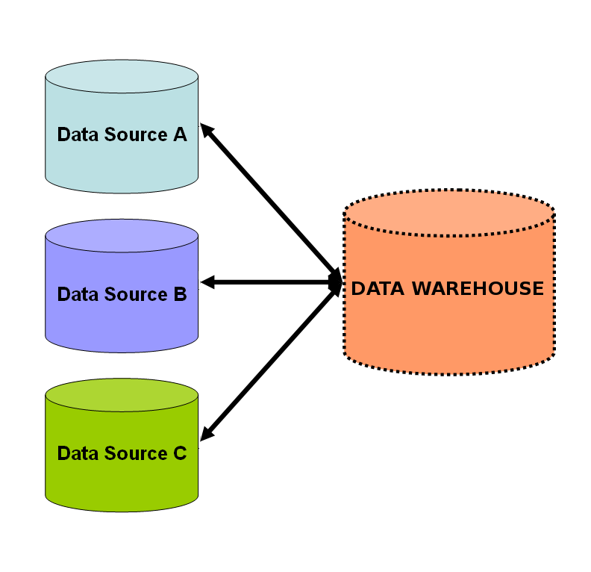
Data Warehouse

Slide 8
Modelo dimensional
El modelado dimensional es una técnica de diseño lógico de una base de datos, útil para el procesamiento analítico en línea (OLAP), que tiene como ideas centrales el rendimiento y lograr la facilidad de comprensión para el usuario.
En el modelado dimensional, hay dos conceptos básicos, centrales e importantes:
Hechos (métricas)
Dimensiones

Slide 9
Esquema Dimensional
Como ya sabemos, la relación entre todas las tablas de una base de datos se denomina esquema de base de datos. Para cierto grupo de bases de datos, en las cuales se realizan consultas a datos históricos, generalmente se utilizan diseños llamados esquemas dimensionales.
Definición: Un esquema dimensional separa físicamente las medidas que cuantifican el negocio (hechos) de los elementos que los describen (dimensiones).

Slide 10
Esquema Dimensional
Esquemas de estrella
En este tipo de esquemas idea central es tener
  Tabla de hechos
rodeada de
  Tablas de dimensiones
Para ser un poco más gráficos, pensemos en el siguiente ejemplo:
Supongamos que queremos realizar un análisis sobre el importe ganado por cliente, según el producto y para una fecha específica.

Slide 11
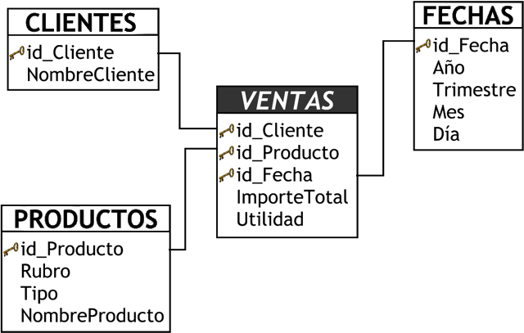
Esquema Dimensional
Esquemas de estrella
A continuación presentamos el esquema dimensional:

Slide 12
Esquema Dimensional
Esquema de copo de nieve
Este otro tipo de esquemas, es similar al esquema de estrella salvo por cierto detalle, las dimensiones pueden, a su vez, estar conectadas con otras tablas de dimensiones. Es decir, tendremos
  Tabla de hechos
rodeada de
  Tablas de dimensiones
conectadas con
  Nuevas tablas de dimensiones

Slide 13
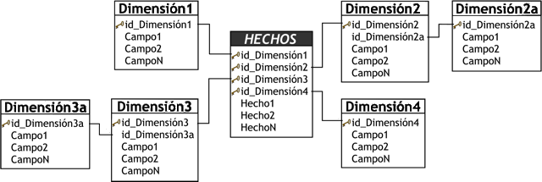
Esquema Dimensional
Esquema de copo de nieve

Slide 14
Esquema Dimensional
Esquema de constelación
En este tipo de esquemas es una combinación de los dos anteriores, utiliza lo mejor de cada uno, la simplicidad del esquema estrella junto con el cierto nivel de normalización del esquema copo de nieve. Está compuesto de la siguiente forma:
  Una o más tablas de hechos
rodeada de
  Tablas de dimensiones
conectadas (posiblemente) con
  Nuevas tablas de dimensiones

Slide 15
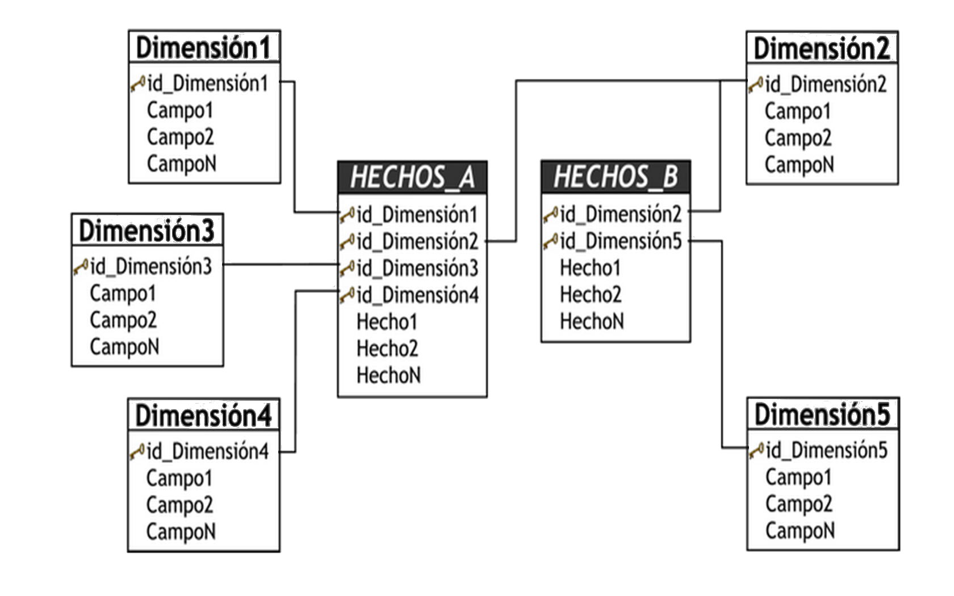
Esquema Dimensional
Esquema de constelación

Slide 16
Dimensión Tiempo
Un caso particular entre las dimensiones que se definirán en el data warehouse es el de la dimensión de tiempo. Al momento de definir la granularidad y estructuración de la misma se debe tener en cuenta la dinámica del negocio (o ámbito) que se desea evaluar ya que de ésto depende la calidad y flexibilidad de la información ofrecida.
Diferentes elecciones de campo clave
  Tipo Date
  Tipo Entero:
    Autoincremental (1,2,3,...,35200,...)
    yyyyMMdd (por ejemplo 20150310)

Slide 17
Ventajas
Proporciona información clave para toma de desiciones
Mejora la calidad de las decisiones tomadas
Muy útil para el almacenamiento de datos orientados para el análisis y consultas de datos históricos
Permite mayor flexibilidad y rapidez en el acceso a la información
Conocimiento sobre los buenos y malos resultados
Transforma datos en información y la información en conocimientos
Reduce tiempos de respuesta y los costes de operación

Slide 18
Desventajas
Requiere continua limpieza, transformación e integración de datos
Mantenimiento
Puede presentar ciertas dificultades a la hora de implementación debido a los objetivos que pretende la organización
Costos elevados

